Slide 1

THE FINIKO CLUB©
Finanzielle Freiheit
Januar 2021

Slide 2
RECHTLICHES
THE FINIKO CLUB©
Dies ist keine Finanzberatung
Wir zeigen hier nur was wir persönlich machen
Kjhjkk

Slide 3
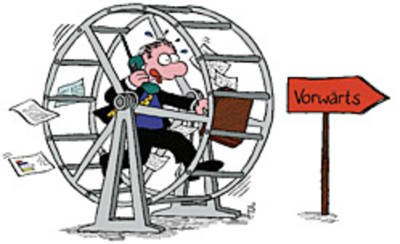
WAS UNS BESCHÄFTIGT
THE FINIKO CLUB©
Wir arbeiten hart, aber kommen nicht schnell genug weiter
Mehr Zeit für Familie, Freunde, Hobbies und Gesundheit haben
Eine gute Ausbildung für unsere Kinder ermöglichen
Wünsche: Eigenheim, Auto, Selbstständigkeit, Reisen
Schulden abbauen
Freiheit erlangen, um das zu tun was ich möchte

Slide 4
HERAUSFORDERUNGEN
THE FINIKO CLUB©
Steuerlast ist erdrückend
Hohe Ausgaben für Miete, Mobilität, Lebensmittel, Tilgung
Alters- und Gesundheitsvorsorge
Lebensversicherungen werden nicht das auszahlen was wir denken
Staatliche Renten sind nicht sicher
Leistungen der Krankenkasse nehmen ab
Wir tauschen Geld gegen Zeit
Unsere Zeit ist begrenzt, daher ist unser Einkommen begrenzt
Die Reichen arbeiten nicht für Geld! Sie lassen andere oder das Geld für sich arbeiten

Slide 5
FREI SEIN! Tun was ich will
THE FINIKO CLUB©
Freiheit geht nur über Geld
Zeit zu haben für das was einem wichtig ist
Mein Glaubenssatz:
Ich will das tun was ich möchte, mit wem und wann

